Slide 1
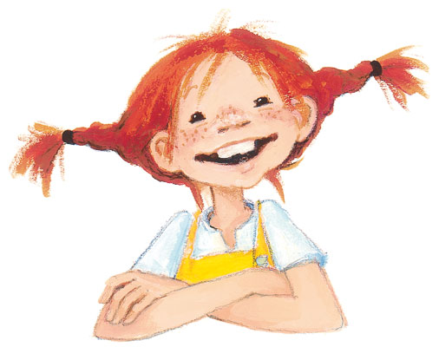
RAZISKUJEMO NARAVO
s Piko Nogavičko

Slide 2
NAVODILA za DELO
Toplo se obleci (bunda, kapa, rokavice, šal …) in obuj zimske čevlje, snežke ali drugo toplo, nepremočljivo obutev, saj se boš danes odpravil/a raziskovat naravo v BLIŽNJI GOZD.
V nahrbtnik spakiraj plastenko z vodo ali termo steklenico s čajem in sendvič za na pot, ki si si ga pripravil/a. Lahko vzameš tudi kakšno blazino za sedeti.
Super bi bilo, če bi imel/a zraven tudi telefon oz. fotoaparat, da boš lahko kakšno svojo nalogo, aktivnost, zanimivost fotografiral/a in poslal/a kot dokaz o svojem delu.
V gozdu se zadržuj vsaj eno uro!
Na poti bodi previden/na, naj gre s tabo kdo od odraslih. Preden se odpraviš, si preberi in ponovi še GOZDNI BONTON!

Slide 3
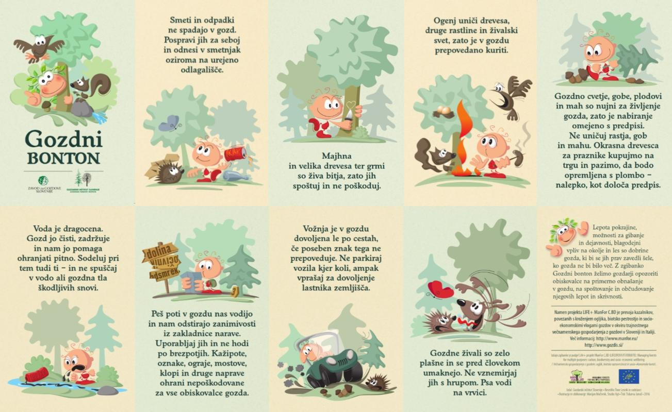
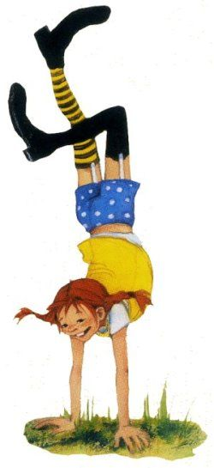

Slide 4

NAMIG: Ker si vseh ponujenih aktivnosti ne moreš zapomniti in ker bo verjetno s tabo odrasla oseba, lahko navodila in aktivnosti fotografirate s telefonom- tako jih boš imel/a vedno pri roki.
PRIPRAVLJEN/A?
POT POD NOGE IN NAJ SE RAZISKOVANJE ZAČNE!

Slide 5

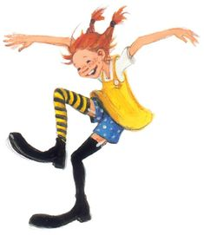
Ko prispeš v gozd, se najprej
usedi na tla ali nasloni na deblo,
KAJ ŠE SLIŠIŠ?
Naštej vsaj 3 različne zvoke, ki jih slišiš!

Slide 6
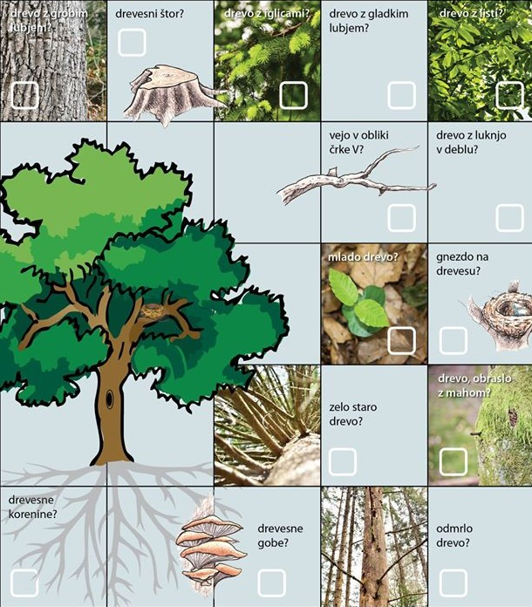
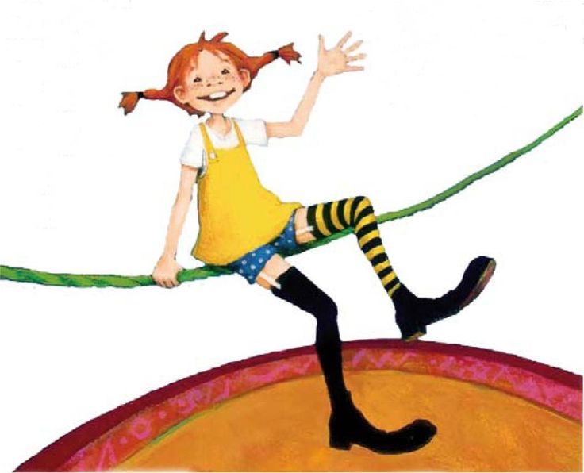
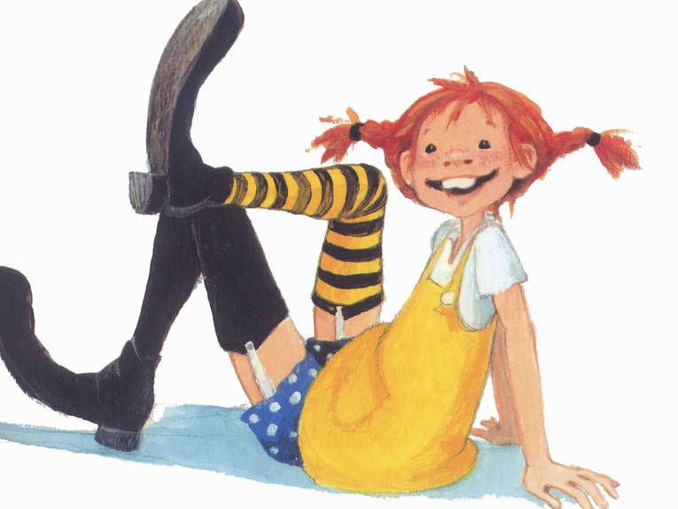
ALI NAJDEŠ …
KAKO TI GRE?

Slide 7



Preberi nalogo v okvirčku in jo poskusi opraviti!
1
2
3
Katere plodove si našel/la?
Bi znal/a povedati s katerega drevesa so?
Kakšen je vonj razpadajočega drevesa? Prijeten ali neprijeten?
Kakšen občutek je, ko se dotakneš/ pobožaš mah?
Ti je prijetno?

Slide 8



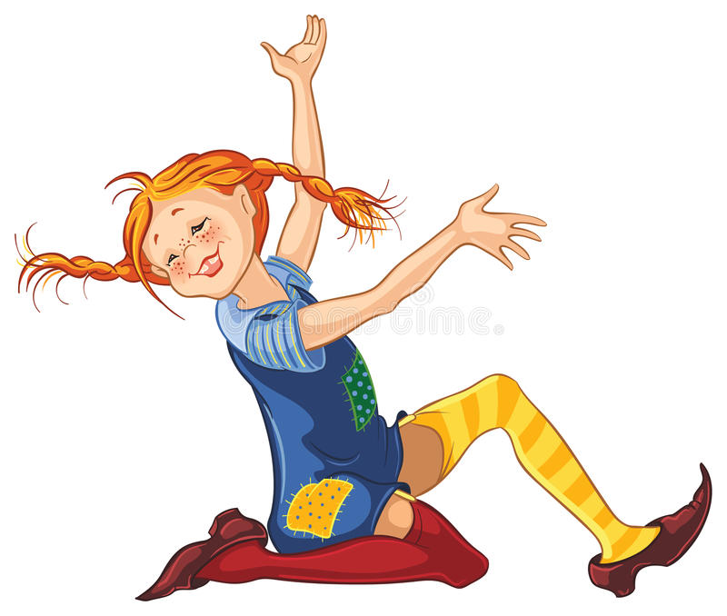
5
4
6
Ti je uspelo? Katere žuželke si našel/la? Kje si jih našel/la (na deblu, pod listjem …)?
Kaj od naštetega ti je uspelo najti? Katerim živalim pripadajo sledi? Pa obglodani plodovi- katera žival jih je obglodala? Kaj misliš?
Opazuj jih. Kakšni so (oblike, barve …)?
Bi znal/a poimenovati drevo, s katerega so padli?

Slide 9



8
9
7
Kakšen je občutek? Znaš poimenovati katero izmed dreves, ki si se jih dotaknil/a?
Si jo našel/la? Oglej si jo! Kakšne oblike je? So na njej kapljice rose? Kaj misliš, zakaj jih pajki sploh spletejo?
Si jih našel/a? Zakaj ne? Kaj misliš, v katerem letnem času bi našel/a popke na vejah?

Slide 10
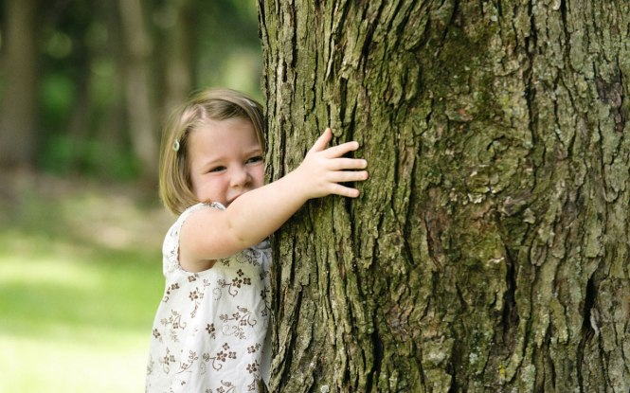
ZA KONEC:
Si vedel/a, da je znanstveno dokazano, da so drevesa naravni zdravilci?
Objemanje drevesa blagodejno vpliva na človekovo dušo.
Izberi svoje drevo in ga objemi za 30 sekund. Kakšen je občutek?
touche.si

Slide 11
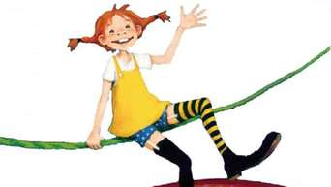
Kot dokaz o raziskovanju gozda lahko pošlješ fotografijo KATEREKOLI izmed DEJAVNOSTI v GOZDU.
Pošlji jo na e-naslov: osvelned@gmail.com

Slide 12
VIRI:
- touche.si,
- www.gozdna-pedagogika.si,
- www.rtvslo.si,
- www. pinterest.com.
Pripravila: Simona Irgolič

